Slide 1
Capitulo 2. Políticas, planes y procedimientos de seguridad
Patricia Medina Mgp.

Slide 2
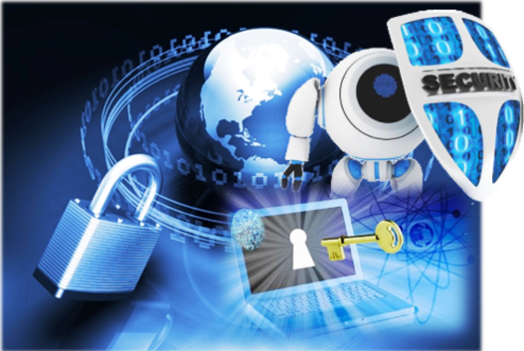
Política de seguridad
Declaración de intenciones de alto nivel que cubre la seguridad de los sistemas informáticos y que proporciona las bases para definir y delimitar responsabilidades para las diversas actuaciones técnicas y organizativas que se requieran.

Slide 3
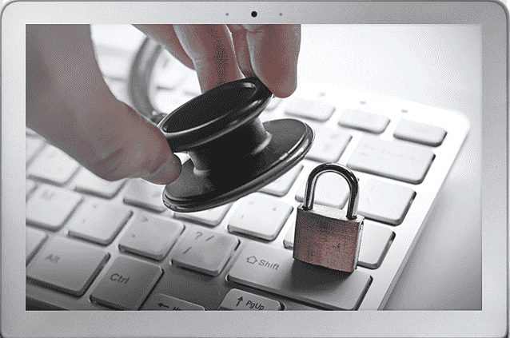
Plan de seguridad
Es un conjunto de decisiones que definen de cursos de acción futuros , así como los medios que se van a utilizar para conseguirlos.

Slide 4
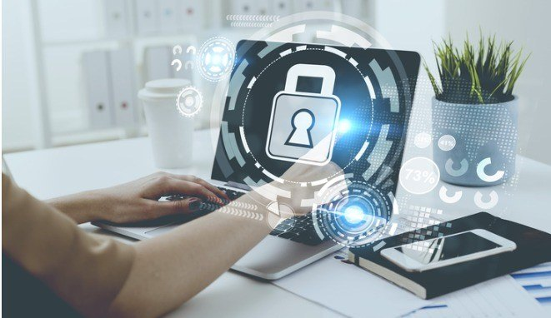
Procedimiento de seguridad
Ejemplos de procedimientos de seguridad:
Administración de las cuentas de usuario y de los controles de acceso a los recursos lógicos.
Realización y supervisión de las copia de seguridad
Seguimiento de los eventos de seguridad
Configuración y mantenimiento de distintos elementos de seguridad.
Cortafuegos (firewalls)
Servidores proxy
Antivirus
Sistemas de detección de intrusiones
Es la definición detallada de los pasos a ejecutar para llevar a cabo unas tareas determinadas. Permiten aplicar e implantar las políticas de seguridad que han sido aprobadas por la organización.
Notes:
Los procedimientos de seguridad se descomponen en tareas y operaciones concretas. Las cuales a su vez, pueden generar una serie de registros y evidencias
Que facilitan el seguimiento, control y supervisión del funcionamiento sistema de gestión de la seguridad de la información.
Los procedimientos de seguridad permiten implementarlas políticas de seguridad definidas. Describiendo cuales son las actividades que se tienen que realizar en el sistema, en que momento o lugar, quienes serian los responsables de su ejecución y cuales serian los controles aplicables para supervisar su correcta ejecución.

Slide 5
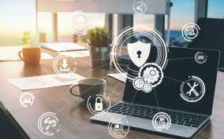
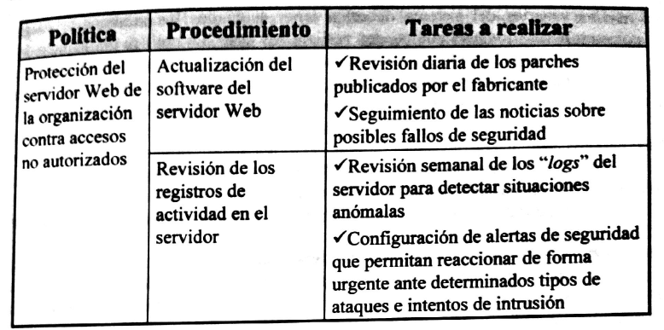
Ejemplo de política y procedimientos de seguridad

Slide 6
Algunos Aspectos a considerar para definir políticas de seguridad:
Alcance: recursos instalaciones y procesos de la organización sobre los que se aplican.
Objetivos perseguidos y prioridades de seguridad
Compromiso de la dirección de la organización.
Clasificación de la información e identificación de los activos a proteger.
Análisis y gestión de riesgos
Asignación de responsabilidades en los distintos niveles organizativos
Identificación de las medidas, normas y procedimientos de seguridad a implantar.
Gestión de las relaciones con terceros.
Gestión de incidentes
Planes de contingencia
Notes:
Podemos señalar cuales son las personas que deberían estar implicados en la definición de las políticas de seguridad dentro de una organización:
Directivos y responsables de los distintos departamentos y áreas funcionales de la organización.
Personal del departamento de informática y de comunicaciones.
Miembros del equipo de respuesta a incidentes de seguridad informática en caso de que esta exista
Representantes de los usuarios que pueden verse afectados por las medidas adoptadas
Consultores externos expertos en seguridad informática.

Slide 7
Que debe contener el documento de la política de seguridad
Titulo y codificación
Fecha de publicación
Fecha de entrada en vigor
Fecha prevista de revisión o renovación.
Ámbito de aplicación
Descripción detallada de los objetivos de seguridad
Persona responsable de la revisión y aprobación.
Documento o documentos al que reemplaza o modifica
Notes:
Las políticas de seguridad constituyen una herramienta para poder hacer frente a futuros problemas , fallos de sistemas, imprevistos o posibles ataques informáticos.

Slide 8
Inventario de los recursos y definición de los servicios ofrecidos
Centros de tratamiento y locales donde se encuentren ubicados los ordenadores o se almacenen soportes informáticos con copias de los datos de la organización.
Puestos de trabajo, bien locales o remotos.
Servidores, ordenadores personales, portátiles, agendas electrónicas, impresoras.
Sistemas operativos y aplicaciones informáticas de gestión instaladas
Infraestructura de red de datos y de comunicaciones de la organización.
Documentación y manuales de las aplicaciones y dispositivos del sistema informático.
Bases de datos, ficheros y documentos
Notes:
El inventario de los distintos recursos facilitara el posterior análisis de las vulnerabilidades del sistema informatico , identificando los posibles objetivos de los ataques o intentos de intrusión.
Una copia del inventario actualizado de recursos y de servicios del sistema debería ser conservada de forma segura a ser posible en un centro de respaldo

Slide 9
Seguridad frente al personal
Alta de empleados
Baja de empleados
Funciones, obligaciones y derechos de los usuarios
La organización debe definir con claridad cuales son los distintos niveles de acceso a los servicios y recursos
Formación y sensibilización de los usuarios

Slide 10
Adquisición de productos
Evaluación de productos de acuerdo a las necesidades y requisitos del sistema informático
Evaluación de proveedores y del nivel de servicio que ofrecen: garantías, mantenimiento
Análisis comparativo de ofertas
Instalación y configuración de los productos
Actualización de los productos con nuevas versiones y parches de seguridad
Notes:
Algunos políticas de seguridad en la adquisición de productos.

Slide 11

Relación con proveedores
La política de seguridad relacionada con la subcontratación de determinados trabajos y actividades a proveedores externos requiere contemplar aspectos como el servicio y calidad.
Se debe exigir el cumplimiento de ciertas medidas de seguridad que pueden afectar un sistema informático.
También conviene contemplar la posibilidad de contratar a proveedores que se encuentren certificados en gestión de la seguridad informática.

Slide 12
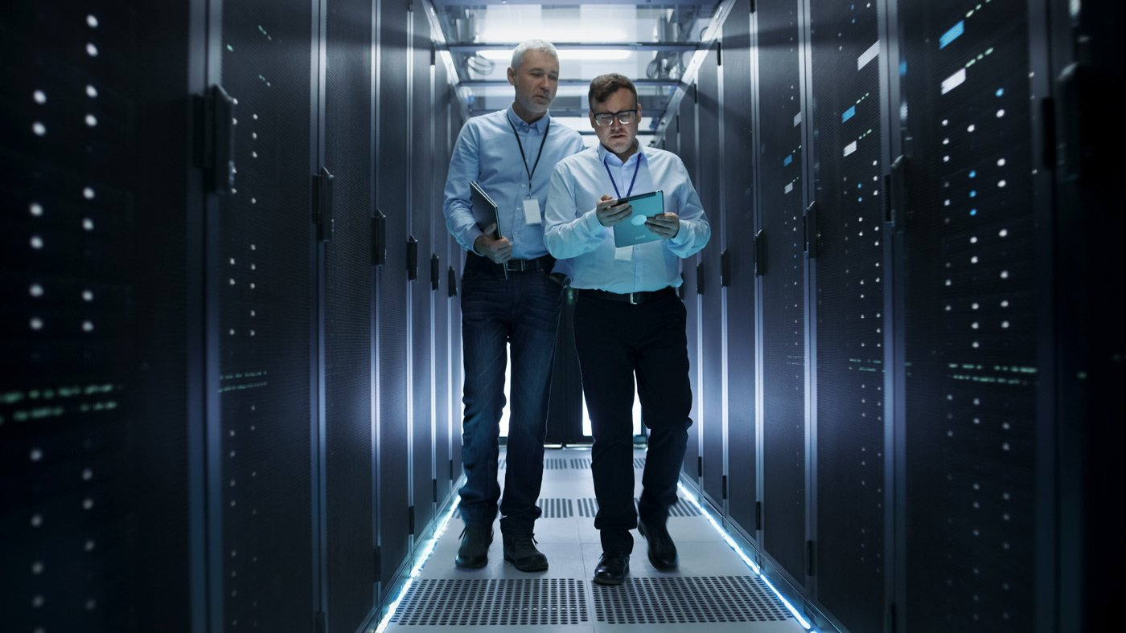
Seguridad física de las instalaciones
Los locales donde se ubiquen los ordenadores que contienen o puedan acceder a los ficheros y datos mas sensibles de la organización deben ser objeto de una especial protección.
Se debería implantar un sistema de control de acceso físico a la sala donde se encuentran los servidores.

Slide 13
Aspectos de seguridad física:
Protección frente a daños por fuego, inundación, explosiones, accesos no autorizados.
Selección de los elementos constructivos internos mas adecuados como puertas, paredes, suelos y falsos techos, canalizaciones eléctricas, canalizaciones de comunicaciones, deberían cumplir con el máximo nivel de protección exigido por la normativa de construcción.
Definición de distintas áreas o zonas de seguridad dentro del edificio:
Áreas publicas: pueden acceder sin restricciones personas ajenas a la organización.
Áreas internas: reservadas a los empleados
Áreas de acceso restringido
Disponibilidad de zonas destinadas a la carga, descarga y almacenamiento de suministros.
Notes:
Para evitar el polvo y la electricidad estatica se debería aplicar un revestimiento especial en las paredes el techo y el suelo de las salas donde se vayan a ubicar los servidores y equipos con los datos y aplicaciones mas importantes.
Se podrían utilizar barreras de infrarrojos , barreras de microondas, detectores de ultrasonido, detectores de apertura de puertas, detectores de rotura de vidrios, detectores de vibraciones en superficies.
El objetivo perseguido es de mantener la temperatura estable y la humedad de la sala donde se ubiquen los servidores y equipos informáticos mas importantes para la organización. La temperatura entre 18 -24 grados centígrados con una humedad de 30%-50%

Slide 14
Aspectos de seguridad física:
Implantación de sistemas de vigilancia basados en cámaras en circuito cerrado de televisión y en alarmas y detectores de movimiento.
Control de las condiciones ambientales en las instalaciones, mediante un sistema independiente de ventilación, calefacción, aire acondicionado y humidificación/deshumidificación.
Se recomienda que el local donde estarán los equipos informáticos debería estar construido con materiales ignífugos, empleando muebles incombustibles.
La política de seguridad debería definir como se va a llevar a cabo la identificación del personal propio (nombre, cargo y fotografía) y del personal ajeno (identificador provisional).
Estableciendo procedimientos de acceso en áreas criticas.
Notes:
Tratando de evitar materiales plásticos e inflamables.
En el techo y en el suelo se recomienda utilizar materiales impermeables. Y la instalación de sistemas de detección y de extinción de incendios, detectores de humo y sistema de extinción por aerosol.
La organización deberá tener una lista actualizada del personal propio y del personal ajeno, y deberá contener el nombre de quien lo autoriza, la identidad del visitante autorizado, el motivo, el intervalo de fechas en que tiene validez la autorización.

Slide 15
Aspectos de seguridad física:
En las áreas criticas se podría ubicar arcos con electroimanes en los puntos de acceso, con el objetivo de provocar el borrado inmediato de discos duros y otros soportes que pudieran ser sustraídos sin la autorización.
La política de seguridad debería contemplar la existencia de un registro de entradas y salidas del personal
Los equipos mas sensibles, como los servidores y algunas estaciones de trabajo deberían estar ubicados en salas con puertas con cerraduras de seguridad, control de acceso mediante llaves , tarjetas electrónicas, dispositivos biométricos.
La seguridad física se puede reforzar con bloqueo de disqueteras, lectores de cd/dvd y puertos usb, los protectores de teclado.

Slide 16
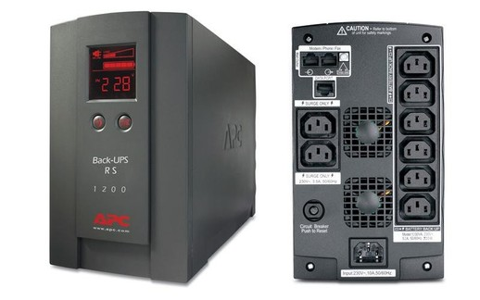
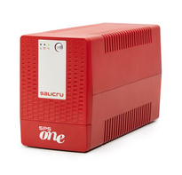
Sistema de protección eléctrica
Adecuada conexión de los equipos a la toma de tierra.
Revisión de la instalación eléctrica especifica para el sistema informático, siendo recomendable disponer de tomas protegidas y estabilizadas aisladas del resto.
Eliminación de la electricidad estática en las salas donde se ubiquen los equipos mas importantes como los servidores.
Filtrado de ruidos e interferencias electromagnéticas que puedan afectar el normal funcionamiento de los equipos
Utilización de sistemas de alimentación ininterrumpida
Notes:
Los sistemas de alimentación ininterrumpida permiten proteger a los equipos informáticos frente a picos o caídas de tensión, así como de los cambios en la frecuencia del fluido eléctrico. También se podría contemplar la posibilidad de utilizar generadores Diesel en lugar de acumuladores para prolongar la duración de la alimentación auxiliar del sistema.

Slide 17
Control del nivel de emisiones electromagnéticas
Los equipos informáticos y electrónicos emiten señales radioeléctricas que podrían revelar información de interés en la cual podrían interceptar señales
Las políticas de seguridad deberían contemplar también el cumplimiento de la normativa TEMPEST por pate de los equipos de la organización que incluyen información mas sensible.
Diseño cuidadoso de los componentes , de los circuitos y de las fuentes de alimentación de los equipos informáticos y electrónicos.
Utilización de todo tipo de filtros para atenuar el nivel de las emisiones electromagnéticas.
Aislamiento de los equipos informáticos que puedan procesar datos sensibles
Utilización de cables de fibra óptica o cables apantallados en sustitución de los de cobre.
Apantallamiento eléctrico de los equipos para reducir al máximo la emisión de radiaciones.
Notes:
TEMPEST fue desarrollado por el gobierno de los estados unidos en los años 50 para poder controlar el nivel de emisiones electromagnéticas de todo tipo de equipos informáticos y electrónicos.
La organización también debe preocuparse de estudiar la ubicación de la sala donde se encuentran los servidores y equipos informáticos mas importantes para minimizar las interferencias electromagnéticas provenientes de distintas fuentes internas o externas: motores, transformadores eléctricos, emisoras de radio, sistema de radar

Slide 18
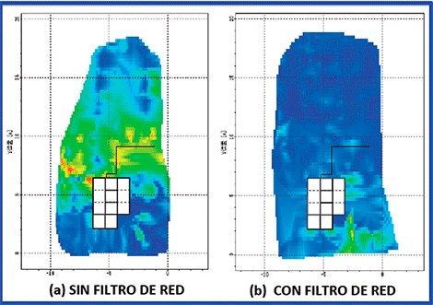
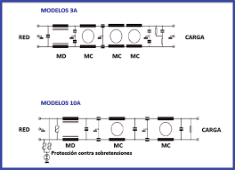
Ejemplos de la normativa: TEMPEST

Slide 19
Vigilancia de la red y de los elementos de conectividad
Los dispositivos de red como los hubs, switches, routers o puntos de acceso inalámbricos, podrían facilitar el acceso a la red a usuarios no autorizados si no se encuentran protegidos de forma adecuada.
Es posible detectar pinchazos en el cableado de la red si la organización decide utilizar un cableado de alto nivel de seguridad.
El cable de datos se puede introducir en un sistema de tubos herméticamente cerrados, por cuyo interior circula aire a presión, contando con una serie de sensores que monitorizan su estado de forma permanente, a fin de poder detectar cualquier posible variación de la presión.
Notes:
Se podrían detectar derivaciones y cortes en el cable de datos mediante reflectómetros y otro tipo electrónicos

Slide 20
Protección en el acceso y configuración de los servidores
Los servidores tendrán que ser sometidos a mayores medidas de seguridad en comparación con los equipos de usuarios.
Deberá cumplir con los siguientes aspectos:
Utilización de una contraseña a nivel de BIOS para proteger el acceso a este elemento que registra la configuración básica del servidor.
Utilización de contraseñas de encendido del equipo.
Inicio de sesión con tarjetas inteligentes y técnicas biométricas
Ubicación de los servidores en salas con acceso restringido y otras medidas de seguridad físicas.
Separación de los servicios críticos

Slide 21
Protección en el acceso y configuración de los servidores
Configuración mas robusta y segura de los servidores:
Desactivación de los servicios y las cuentas de usuario que no se vayan a utilizar. Desinstalación de las aplicaciones que no sean estrictamente necesarias.
Documentar y mantener actualizada la relación de servicios y aplicaciones que se hayan instalado en cada servidor.
Cambiar la configuración por defecto del fabricante: permisos de las cuentas, contraseñas.
Instalación de los últimos parches de seguridad y actualizaciones publicados por el fabricante.
Ejecución de los servicios con los mínimos privilegios necesarios

Slide 22
Protección en el acceso y configuración de los servidores
Enlazar solo los protocolos y servicios necesarios a las tarjetas de red.
Activación de los registros de actividad de los servidores.
Disponer de una copia de seguridad completa del sistema operativo de cada servidor tras una configuración correcta y suficientemente robusta.
Instalación de una herramienta que permita comprobar la integridad de los ficheros del sistema como tripwire
Modificar los mensajes de inicio de sesión para evitar que se pueda mostrar información sobre la configuración y recursos del sistema a un posible atacante
Revisar el cumplimiento de otras recomendaciones de seguridad del propio fabricante o de organismos como el SANS institute el NIST
Notes:
La organización prestara especial atención a la configuración de seguridad de su servidor o servidores web, para impedir ataques y conexiones no autorizadas por parte de piratas informáticos.

Slide 23
Seguridad en los dispositivos de almacenamiento
Como los discos duros pueden tener fallos provocados por los sistemas mecánicos que los componen , se utilizan los sistemas RAID para mejorar la tolerancia a fallos y la disponibilidad de los medios de almacenamiento.
Es un sistema en que se les combinan varios discos duros para constituir una única unidad lógica en la que se guardan los datos de forma redundante.
Los sistemas RAID profesionales deben incluir los elementos críticos por duplicado: controladoras, fuentes de alimentación y ventiladores redundantes.

Slide 24
Protección de los equipos y estaciones de trabajo
Los equipos de los usuarios y estaciones de trabajo también deben estar sometidos a las directrices establecidas en las políticas de seguridad de la organización.
Los usuarios deberán tener especial cuidado con su equipo de trabajo, impidiendo que este pueda ser utilizado por personal que no se encuentre debidamente autorizado.
Los usuarios no podrán cambiar las configuraciones de sus equipos ni deberían intentar solucionar los problemas de funcionamiento e incidencias de seguridad por su propia cuenta, debiendo notificarlas en todo caso al departamento de informática.
Notes:
La organización podría implantar determinadas soluciones para facilitar el control de la conexión de dispositivos USB en los equipos de los usuarios, asi como el control del acceso a puertos de comunicaciones como los puertos serie, puertos paralelo o puertos infrarrojos.
Tambien se podría limitar el uso de los puertos USB y de las unidades lectoras/grabadoras de CDs y DVDs para evitar que se pudiera grabar información sensible o se pudieran introducir determinados contenidos dañinos en el equipo. Virus, troyanos, gusanos etc…

Slide 25
Control de los equipos que pueden salir de la organización
Las políticas de seguridad también deberían prestar atención al control de los equipos que pueden salir de la organización, como los ordenadores portátiles, agendas electrónicas etc..
Los equipos y medios informáticos de la organización no podrán ser sacados fuera de sus instalaciones por los empleados sin la correspondiente autorización.
Para ello se establecerán medidas, procedimientos y controles de seguridad para los equipos que deban usarse fuera de los locales de la empresa de forma que estén sujetos a una protección equivalente a la de los equipos internos.
Notes:
Medios de protección: Aplicación de contraseñas de acceso a nivel de BIOS, cifrado de los datos del disco duro y otras unidades de almacenamiento, utilización de técnicas de seguridad biométrica o de tarjetas criptográficas , protección contra virus y programas dañinos
Los usuarios deberían responsabilizarse de no dejar desatendidos estos equipos en sitios públicos.

Slide 26
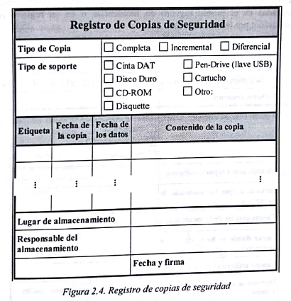
Copias de seguridad
Para garantizar la plena seguridad de los datos y de los ficheros de una organización no solo es necesario contemplar la protección de la confidencialidad , sino que también se hace imprescindible salvaguardar su integridad y disponibilidad.
Para garantizar estos dos aspectos es necesario realizar copias de seguridad y de recuperación que en caso de fallo del sistema informático permitan recuperar y en su caso reconstruir los datos y los ficheros dañados o eliminados.
Tipo de copias (completa, incremental o diferencial)

Slide 27
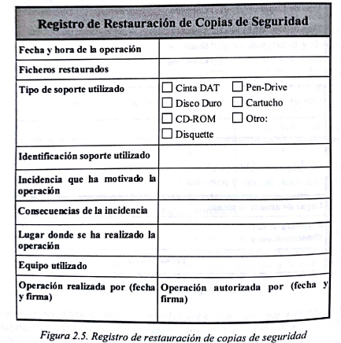
Copias de seguridad
Las cintas y soportes utilizados deberían ser almacenados en lugares seguros, preferiblemente en locales diferentes de donde reside la información primaria.
Las restauraciones de datos deberían llevarse a cabo con la correspondiente autorización de un responsable del sistema informático

Slide 28
Control de la seguridad de impresoras y otros dispositivos periféricos
La protección física de las impresoras y otros periféricos, estas no deberían estar situadas en áreas publicas.
La definición e implantación de las medidas de protección lógica permitirán limitar el acceso de los usuarios a cada impresora o periférico compartido a través de la red de la organización.

Slide 29
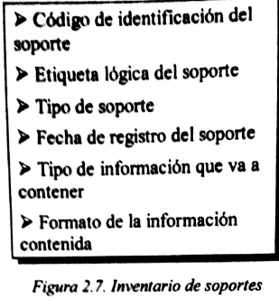
Gestión de soportes informáticos
La organización debería disponer de un inventario actualizado de los soportes donde se guarden datos y documentos sensibles: discos duros externos, CDs, DVDs
Estos soportes, cuando contienen datos o ficheros especialmente sensibles deberían estar almacenados en un lugar con acceso restringido al personal autorizado, para evitar que otras personas pudieran obtener información de dichos soportes.
Notes:
En el lugar de almacenamiento de los soportes se deberían cumplir las condiciones ambientales de conservación recomendadas por sus fabricantes.
SE debería contemplar la existencia de un registro de entradas y salidas de soportes, con el objetivo de disponer de la trazabilidad de los movimientos de datos y ficheros de la organización.

Slide 30
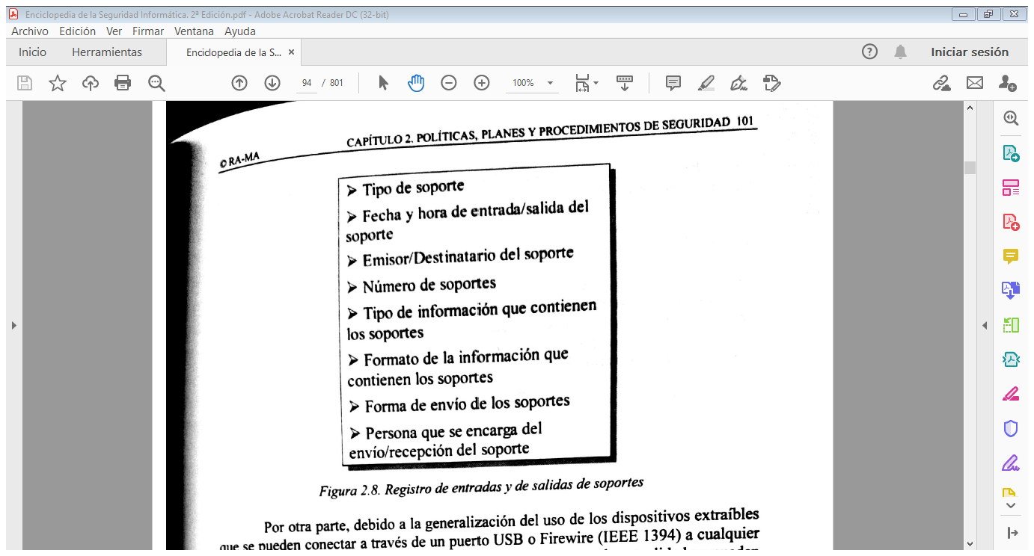
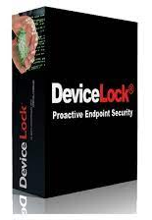
Gestión de soportes informáticos
Notes:
Otro aspecto de gran importancia es como se va a llevar a cabo la destrucción segura de los soportes, mediante el borrado de los datos y la inutilización de los sistemas de almacenamiento, cuestión que también debería ser contemplada en las políticas de seguridad de la organización.
La organización debería establecer en sus políticas de seguridad una serie de directrices con el objetivo de garantizar el borrado seguro de todos los sistemas de almacenamiento que vayan a ser vendidos , cedidos a terceros , destruidos o devueltos por algún motivo al fabricante.

Slide 31
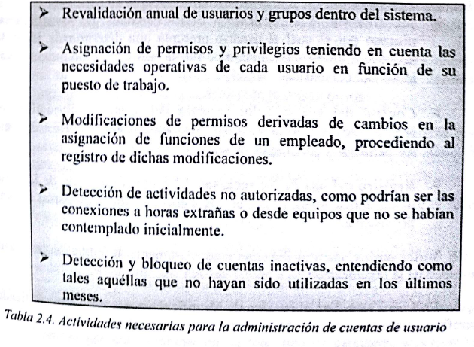
Gestión de cuentas de usuarios
La organización debería incluir en sus políticas de seguridad las directrices relativas al proceso de solicitud, creación, configuración, seguimiento y cancelación de cuentas de usuarios.
Los responsables de la seguridad deberían proceder a la cancelación o cambio de contraseñas de las cuentas incluidas por defecto en el sistema informático.
Las políticas de seguridad deberían establecer revisiones periódicas sobre la administración de las cuentas, los grupos asignados y los permisos de accesos establecidos.
Notes:
Cuentas con privilegios administrativos:
Acceder a carpetas y ficheros de otros usuarios.
Monitorizar el uso de la red y de los equipos
Instalar y desinstalar aplicaciones
Cambiar la configuración de los equipos

Slide 32
Identificación y autenticación de usuarios
Identificación y autenticación de los usuarios
Control del acceso
Registro del uso de los recursos
Elementos para identificar a un usuario:
Contraseñas (PINs)
Tarjeta de crédito, tarjeta inteligente, teléfono móvil, llave usb
Características biométricas del individuo
Firma manuscrita
Conexión desde un determinado equipo con su dirección IP.
Notes:
“AAA” Autenticacion, Autorizacion, Contabilidad (registro)
Se utiliza para poder identificar a los usuarios y controlar su acceso a los distintos recursos de un sistema informático.

Slide 33
Identificación y autenticación de usuarios
Normas de seguridad para la política de gestión de contraseñas:
Al iniciar una sesión por primera vez en el sistema, se debería obligar al usuario a cambiar la contraseña previamente asignada a su cuenta.
La contraseña no debería ser anotada en un papel o agenda, ni guardada en un archivo o documento sin cifrar.
La contraseña solo debería ser conocida por el propio usuario
La contraseña nunca debería ser revelada a terceros
Ante la menor sospecha de que la contraseña pudiera haber sido comprometida, esta debería ser cambiada de forma inmediata por el usuario.
El usuario no debería emplear la misma contraseña o una muy similar en el acceso a distintos sistemas.
Notes:
Toda contraseña debe cumplir con los siguientes requisitos de seguridad:
Tamaño mínimo de la contraseña (6 caracteres)
Caducidad de la contraseña: periodo de validez para su uso
Registro del historial de contraseñas previamente seleccionadas
Control de la adecuada composición de una contraseña (caracteres alfanuméricos)
Bloqueo de las cuentas de usuario tras varios intentos fallidos de autenticación.
Ocultar el ultimo nombre de usuario en el acceso desde un equipo informático conectado al sistema.

Slide 34
Autorización y control de acceso lógico
Control de acceso obligatorio
Los permisos de acceso son definidos por el sistema operativo
Control de acceso discrecional
Los permisos de acceso los controla y configura el propietario de cada objeto.
La política de control de acceso permite definir una serie de restricciones de acceso no solo ya en función de la identidad del sujeto (usuario o proceso), sino también en función del horario y de la ubicación física del sujeto.
Por lo tanto se puede aplicar la gestión de la seguridad lógica tanto a nivel de sistema operativo como a nivel de las aplicaciones y servicios de red.
Notes:
El principio de seguridad básico que se debería tener en cuenta es que “todo lo que no esta expresamente permitido en el sistema debería estar prohibido”.

Slide 35
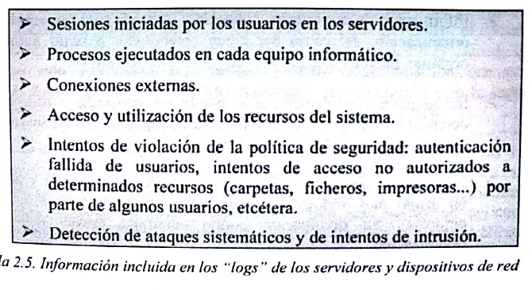
Monitorización de servidores y dispositivos de la red
Constituye una medida fundamental que debería estar prevista por las políticas de seguridad, con el objetivo de facilitar la detección de usos no autorizados, situaciones anómalas o intentos de ataque contra estos recursos.
Notes:
Es necesario activar y configurar de forma adecuada en estos equipos los registros de actividad. Logs, para que puedan facilitar información e indicadores.
El propio sistema operativo de los equipos y servidores podría ser configurado para registrar distintos eventos de seguridad que faciliten la detección de intrusiones y de intentos de violación de acceso a los recursos, intentos de acceso repetitivos a recursos protegidos, utilización del sistema fuera de horario por un usuario autorizado.

Slide 36
Protección de datos y de documentos sensibles
Información sin clasificar o desclasificada: podría ser conocida por personas ajenas a la empresa.
Información de uso interno: conocida y utilizada solo por empleados de la organización, así como por algún colaborador externo autorizado.
Información confidencial: solo puede ser conocida y utilizada por un determinado grupo de empleados. Su divulgación podría ocasionar daños significativos para la organización.
Información secreta o reservada: solo puede ser conocida y utilizada por un grupo muy reducido de empleados (generalmente directivos de empresa).
Notes:
Sera necesario proceder al marcado o etiquetado de los documentos y datos de la organización.
La organización debería de mantener una base de datos actualizada con la relación de los documentos mas sensibles, registrando la fecha de creación, la utilización prevista, la fecha de destrucción.
La política de seguridad debería especificar que medidas de protección se tendrían que adoptar en la manipulación de los documentos mas sensibles: operaciones de almacenamiento, transmisión., transporte, tratamiento informático, impresión y destrucción.
De cada acceso a los datos se debería guardar la identificación del usuario, la fecha y hora en que se realizo, el documento accedido, el tipo de acceso y si ha sido autorizado o denegado.

Slide 37
Seguridad en las conexiones remotas
Medidas de seguridad:
Aislamiento de los equipos remotos: se debe limitar los permisos de acceso de estos equipos y registrar toda actividad sospechosa.
Registro de las sesiones abiertas por usuarios remotos, estableciendo temporizadores para detectar y cerrar las sesiones inactivas
Utilización de herramientas (VNC) para controlar los equipos remotos y poder conectarse a estos para realizar tareas administrativas o incluso para proceder a su bloqueo.
Aspectos a considerar:
Cumplimentación del documento de solicitud de la conexión remota.
Configuración del equipo remoto
Documentación que se debería entregar al usuario remoto.
Notes:
En la política de seguridad deberían estar incluidas las medidas necesarias para garantizar la seguridad en las conexiones con las delegaciones y otras dependencias de la organización , así como la seguridad en los equipos clientes remotos que deseen acceder a los servicios informáticos centrales de la organización
Se deberían utilizar protocolos para el encapsulamiento de datos en la implantación de redes privadas virtuales VPN: Ipsec, PPTP, L2F, L2TP o SSL
Mediante algoritmos criptográficos suficientemente robustos se puede garantizar la confidencialidad, autenticidad e integrad de los datos en este tipo de conexiones.

Slide 38
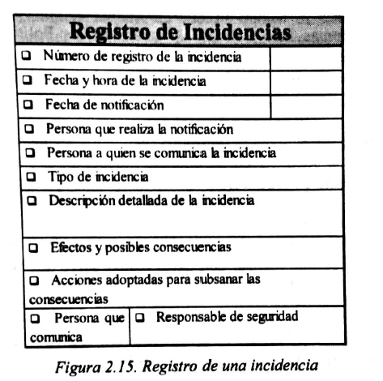
Detección y respuesta ante incidentes de seguridad
Este registro de incidencias constituye una herramienta imprescindible para la prevención de posibles ataques que puedan comprometer la seguridad de los recursos del sistema informático así como la persecución de los responsables de los mismos.
En esta base de datos de incidencias también se podrán registrar las distintas actualizaciones y parches instalados en el sistema operativo, bases de datos y aplicaciones informáticas de la empresa.
Notes:
La organización debería definir un procedimiento de notificación y gestión de incidencias, de tal modo que se puedan realizar una serie de actividades previamente especificadas para controlar y limitar el impacto del incidente
Que herramientas se van a utilizar para facilitar la detección y rápida respuesta ante incidentes, como podría ser el caso de los sistemas de detección de intrusiones (IDS)

Slide 39
Otros aspectos a considerar
1. Seguridad en el desarrollo, implantación y mantenimiento de aplicaciones informáticas
2. Seguridad en las operaciones de administración y mantenimiento de la red y de los equipos
3. Creación, manejo y almacenamiento de documentos relacionados con la seguridad del sistema informático
4. Cumplimiento de la legislación vigente
5. Actualización y revisión de las medidas de seguridad

Slide 40
Realización de pruebas y auditorias periódicas
Etapas en una auditoria:
Planificación de la auditoria (tareas a realizar y recursos necsarios)
Realización de las tareas planificadas, documentando cada una de estas tareas y los resultados obtenidos
Validación de los resultados de la auditoria
Elaboración del informe con los resultados de la auditoria , las conclusiones y recomendaciones
Presentación y aprobación de la auditoria por parte de los dueños y responsables del sistema
Notes:
La realización de pruebas y auditorias periódicas de seguridad constituyen un elemento de gran importancia para poder comprobar la adecuada implantación de las directrices y medidas definidas en las políticas de seguridad.
Pruebas de seguridad:
Análisis de posibles vulnerabilidades del sistema informático empleando herramientas como NESSUS o Internet Security Scaner para tratar de localizar de forma automática algunas de las vulnerabilidades mas conocidas.
Sondeos de seguridad que complementan el análisis de vulnerabilidades con tareas de detección y de revisión de la instalación y configuración de los equipos de seguridad.
Pruebas de intrusión que se trata de explotar las que se hayan identificado para tratar de comprometer el sistema afectado
Otras pruebas de seguridad que contemplan aspectos humanos y organizativos
El análisis y evaluación de riesgos, para determinar cual es el nivel de riesgo asumido por la organizacion

